Slide 1
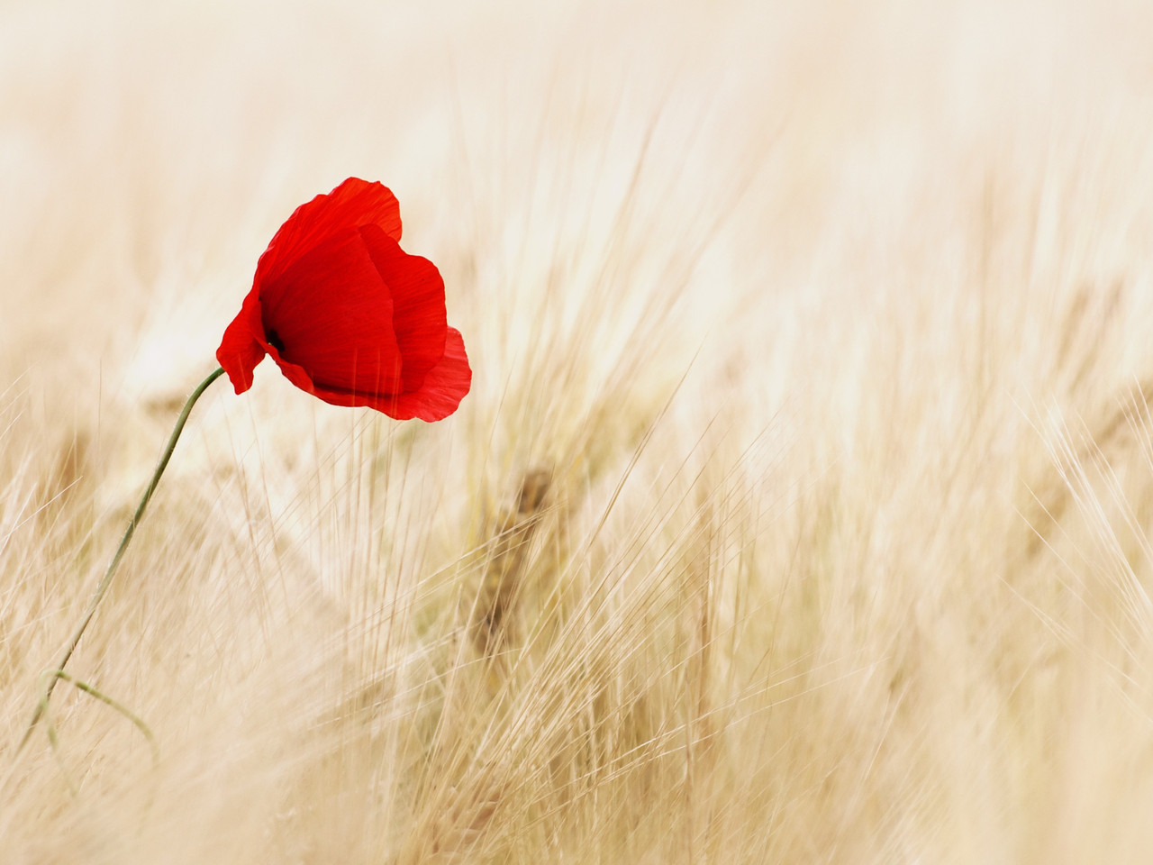
Хто подібний є такий, як Він,
Агнець Божий Син?
Всемогутній, що на троні Він.
Гори й океан співають:

Slide 2
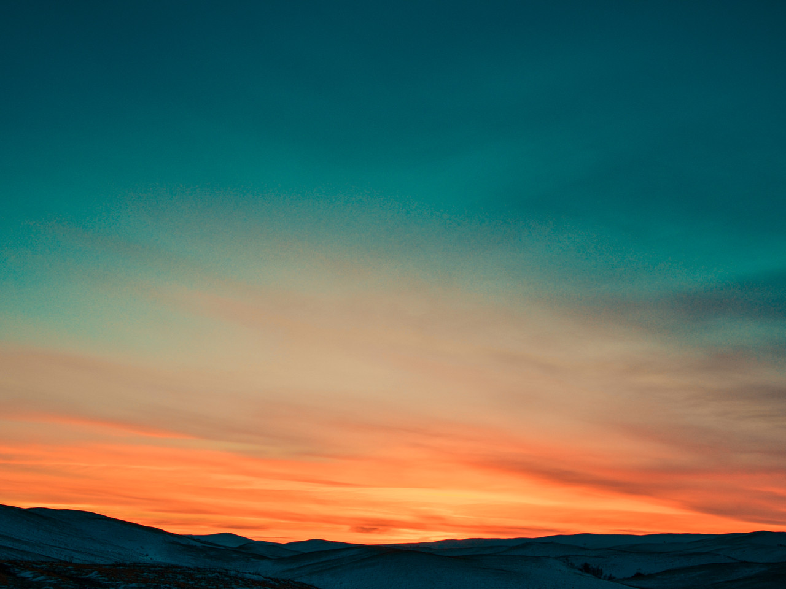
О, Адонай! На світанку і вночі
Його славлять всі святі!
О, Адонай! Всі народи на землі,
З ними Ангели святі в хвалі!

Slide 3
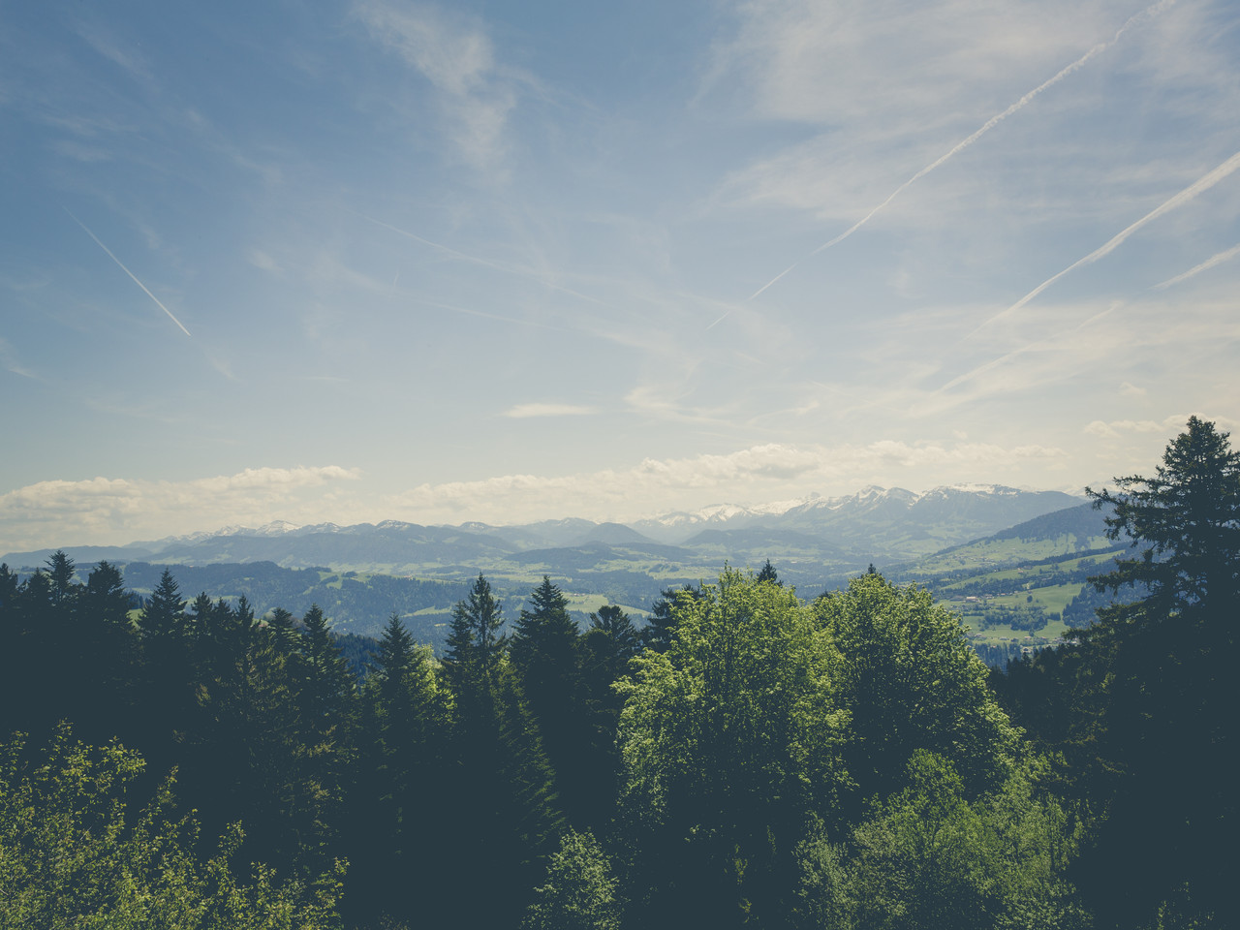
Хто подібний є такий, як Він,
Агнець Божий Син?
Зорі Божі, воїнства небес
Господу хвалу співають:

Slide 4
О, Адонай! На світанку і вночі
Його славлять всі святі!
О, Адонай! Всі народи на землі,
З ними Ангели святі в хвалі!

Slide 5
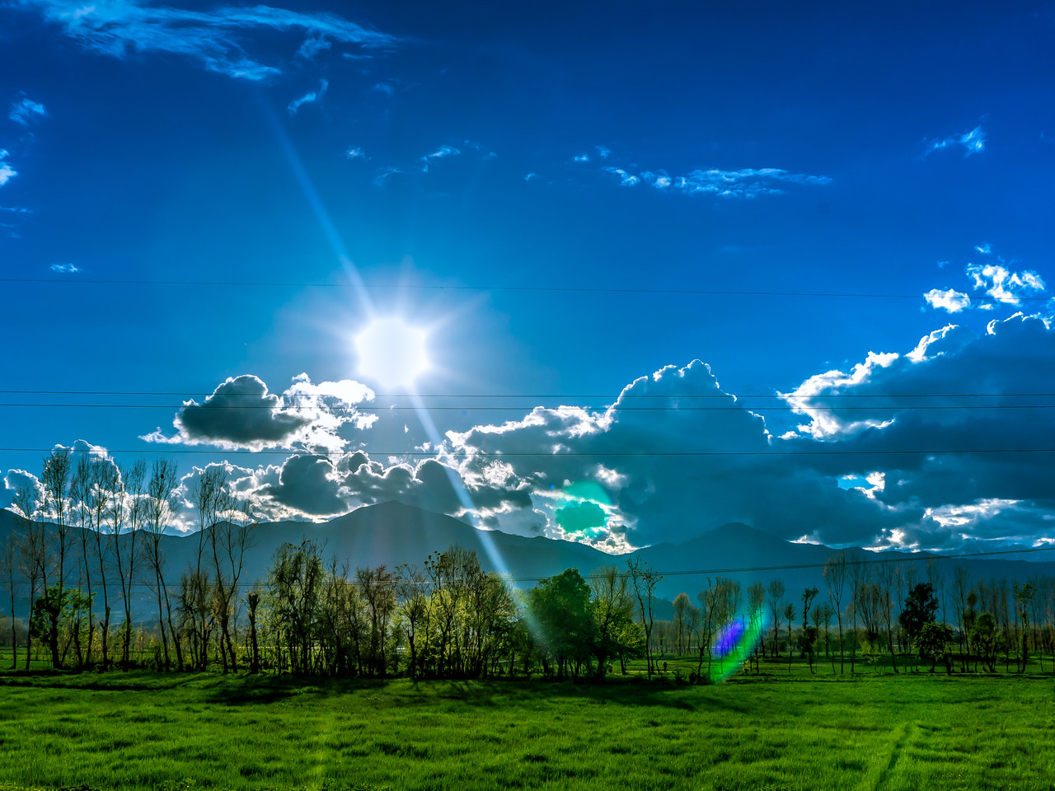
Хто подібний є такий, як Він,
Агнець Божий Син?
Церква Божа псалмами хвали
У серцях своїх співає:

Slide 6
О, Адонай! На світанку і вночі
Його славлять всі святі!
О, Адонай! Всі народи на землі,
З ними Ангели святі в хвалі!

